Slide 1



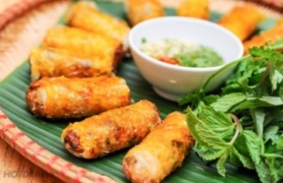
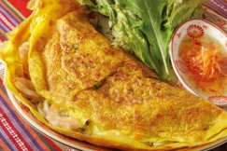
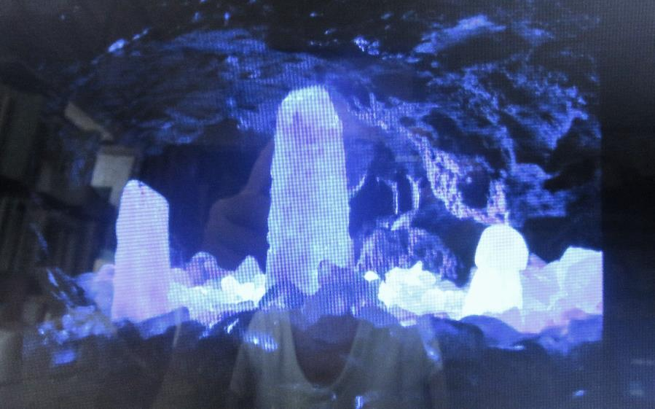

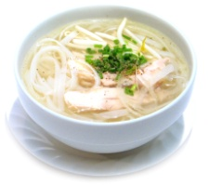





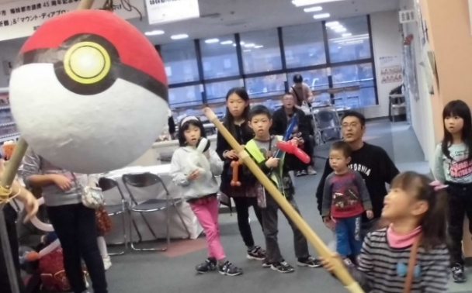


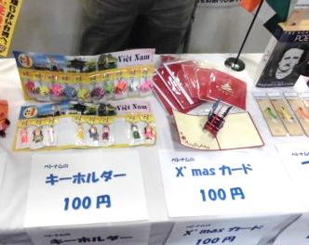



ワン･ワールド･フェスタ
＆
遊･YOU学園祭 2017
北上市国際
交流ルーム
11/25(土）13:00～16:00 11/26(日)10:00～15:00
北上市生涯学習センター・3F (北上駅前 おでんせプラザ)
Haunted SANTA HOUSE
ホーンテッドサンタハウス
ベトナムカフェ
25日 13:00～16：00
26日 10:00～15：00
入場料:100円 おまけ付き
昨年大盛況だったベトナムカフェ。
直送の食材でベトナム人が調理してお待ちします。
本場のベトナムの味をお楽しみください!
今年の『ホーンテッドサンタハウス』は氷の世界！
サンタさんに会えるかな？お友だちを誘って
ホーンテッドハウス探検にきてね！
国際交流
ルーム内
「英語でお絵かき」
25日（土） 13:00～16:00
26日（日） 12:00～14:00
ほかにも
インターナショナルバザール
など、今年も盛りだくさん！
ピニャータ（空中スイカ割) 26日（日）14：30
子どもたちに大人気の「ピニャータ割り！」
今年は、どんなキャラクターかな？お楽しみに！！
主催：(一社)北上市国際交流協会
TEL/FAX：0197-63-4497／E-mail：kiah@kitakami.ne.jp
協力：(株)西部開発農産
ホーンテッドハウス制作協力：クレイジーアカデミーネットワーク、(公社)北上青年会議所

Slide 2

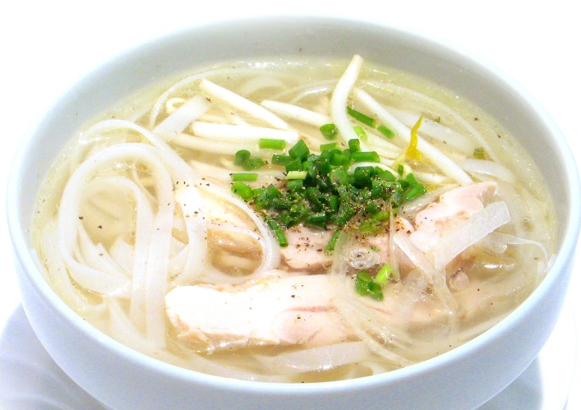






ベトナム・カフェ メニュー Vietnam Café ★ MENU
フォー - Pho -
ベトナム風うどん
￥200
バインセオ – Ban Xeo-
ベトナム風お好み焼き
￥200
ネムザン-Nem Ran-
ベトナム風揚げ春巻き
￥200
ベトナムコーヒー
￥100
おみやげにどうぞ！
インターナショナル バザール
ドライマンゴー…\200 緑豆菓子…\200
ハンドメイドのメッセージカード…\100 などを販売しています！

